Slide 1

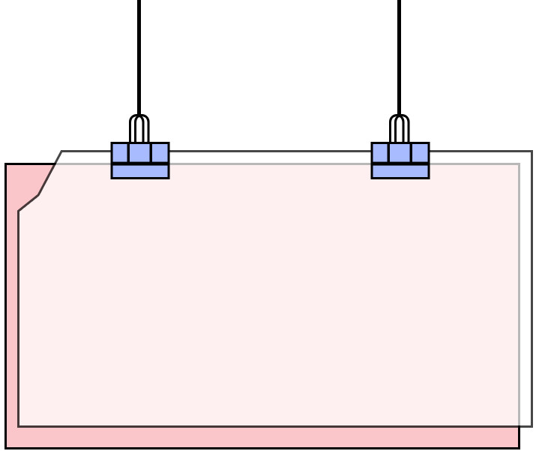


Chào mừng các con đến với tiết học Tiếng Việt

Slide 2


Luyện tập
Mở rộng vốn từ nghề nghiệp.
Câu nêu hoạt động của con người.

Slide 3
Yêu cầu cần đạt
1. Phát triển vốn từ về nghề nghiệp
2. Biết đặt câu nêu hoạt động của con người.

Slide 4


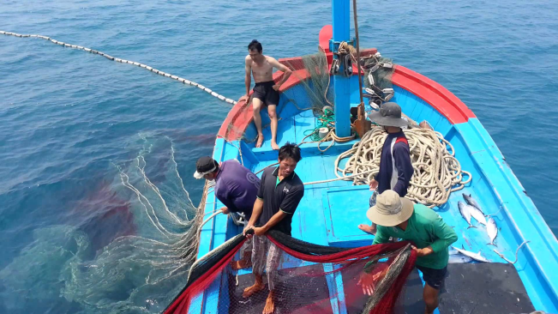
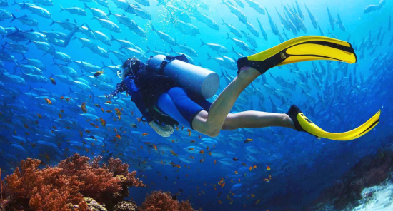
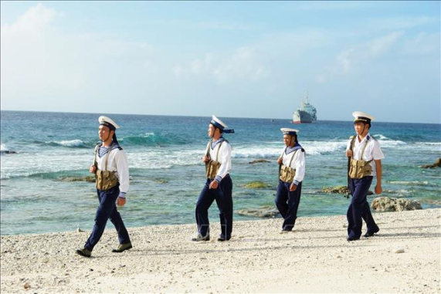
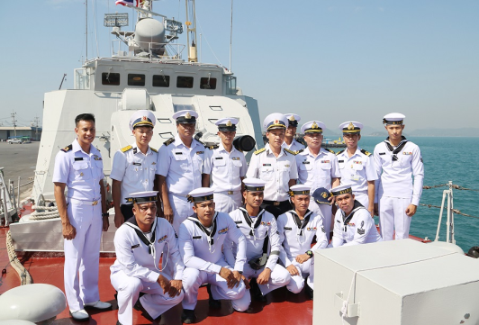
1. Những từ ngữ nào dưới đây chỉ người làm việc trên biển?
ngư dân
bộ đội hải quân
lái xe
thợ lặn
thủy thủ
nông dân

Slide 5



2. Kết hợp từ ngữ ở cột A với từ ngữ ở cột B để tạo câu.
A
B
Những người dân chài ra khơi
để nuôi tôm cá.
Các chú bộ đội hải quân tuần tra
để đánh cá.
Người dân biển làm lồng bè
để canh giữ biển đảo.

Slide 6


3. Dựa vào kết quả ở bài tập 2, đặt 2 câu hỏi và 2 câu trả lời theo mẫu.
M: - Những người dân chài ra khơi để làm gì?
- Những người dân chài ra khơi để đánh cá.
Gợi ý:
- Các chú bộ đội hải quân tuần tra để làm gì?
⇨Các chú bộ đội hải quân tuần tra để canh giữ biển đảo.
- Người dân biển làm lồng bè để làm gì?
⇨ Người dân biển làm lồng bè để đánh cá.

Slide 7

Củng cố và
dặn dò

Slide 8
Tạm biệt và
hẹn gặp lại

